Slide 1
L’AVION, UN PRODUIT MONDIALISÉ
Histoire - Géographie
Boumendil Noa
Georges Madeleine

Slide 2
Introduction :
Au début du XXème siècle, vols de courtes distances, peu de passagers
Première Guerre mondiale : premiers pilotes bombardiers
Les années 1920 : les premières compagnies sont créées, plus grandes distances, plus de passagers amélioration des conditions de transport
En 1950 : 24 MILLIONS de passagers dans le monde en un an, alors qu’aujourd’hui : 2 MILLIARDS

Slide 3
Plan :
L’avion, une invention du XXème siècle
L’avion et le commerce mondial
Un vecteur de la mondialisation

Slide 4
I. L’avion, une invention du XXème siècle :
Mythe inaccessible depuis la Grèce Antique
1783 : premier vol de montgolfière sur 3,5 km à 500 m d’altitude
1890 : premier « avion » par Clément Ader
1903 : les frères Wright font voler le premier avion
1909 : Military Flyer, premier avion militaire
1910 : La France se dote d’une aviation militaire
1914 : premier vol commercial entre 2 villes de Floride, sur 34 km
1919 : création de KLM, la plus ancienne compagnie aujourd’hui
1919 : premier salon du Bourget, avions sensibles au climat, confort restreint, vols longs, chers

Slide 5
II. L’avion et le commerce mondial :
2 catégories de transport aérien : le fret (transport de marchandises) et le transport de passagers
Fret : aspect économique important du développement d’un pays
L’importance du fret aérien : l’épisode Eyjafjallajökull
Vols mixtes (environ 30 tonnes) ou vols cargos (jusqu’à 150 tonnes)
Air France-KLM : leader mondial du fret
90 fois plus cher que les autres modes de transport, donc une part beaucoup moins importante sur le marché mondial

Slide 6
Le cas de l’entreprise Airbus :
Production d’avions de transport civil et militaire
Conception, production et assemblage partagés entre 6 pays : France, Allemagne, Angleterre, Espagne, Etats-Unis, Chine
Commandes principalement dans la zone ASEAN
Centres principaux en Chine : les usines d’Harbin et Tianjin, qui participent activement à la fabrication de l’A350 et l’A320
Une stratégie lui permettant de rattraper son concurrent boeing

Slide 7
Concurrence du transport maritime de marchandises ; plus lent mais moins cher, donc rentable sur des longues distances
Concurrence du transport ferroviaire : plus rapide que le bateau et moins cher que l’avion
Défis environnementaux et économiques

Slide 8
III. Un vecteur de la mondialisation :
Implantation dans les pays du Nord dans la seconde partie du XXème
Baisse du prix des billets
Emergence des compagnies low-cost

Slide 9
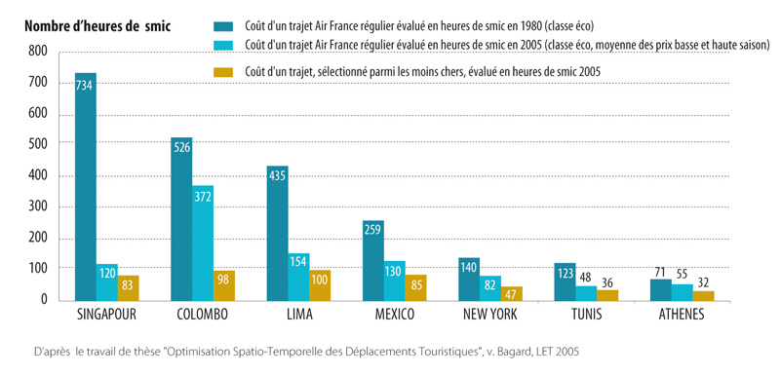

Slide 10
Un espace relié et mondialisé
Création d’inégalités
Sécurité au sol
La menace du terrorisme

Slide 11
Conclusion :
Invention et évolution au XXème siècle
Développement et montée en puissance après la Seconde Guerre mondiale
Transport civil et fret très important dans la mondialisation
Fabrication et commerce de l’avion représentatif de la NDIT et des logiques de mondialisation
Met en relation les espaces, participe à la diminution des distances

